Slide 1

1st Project
Legends of Crotone
일겸이네조
김정하
이욱재
김광민
이정은
김일겸

Slide 2
목차
01
02
03
04
요구사항 분석
설계
구현
테스트
시나리오
Class Diagram
코드 정의서
Checklist
요구사항 정의서
Class Diagram
요약 설명
코드 구현
요구사항 명세서
UseCase Diagram
UseCase 명세서

Slide 3

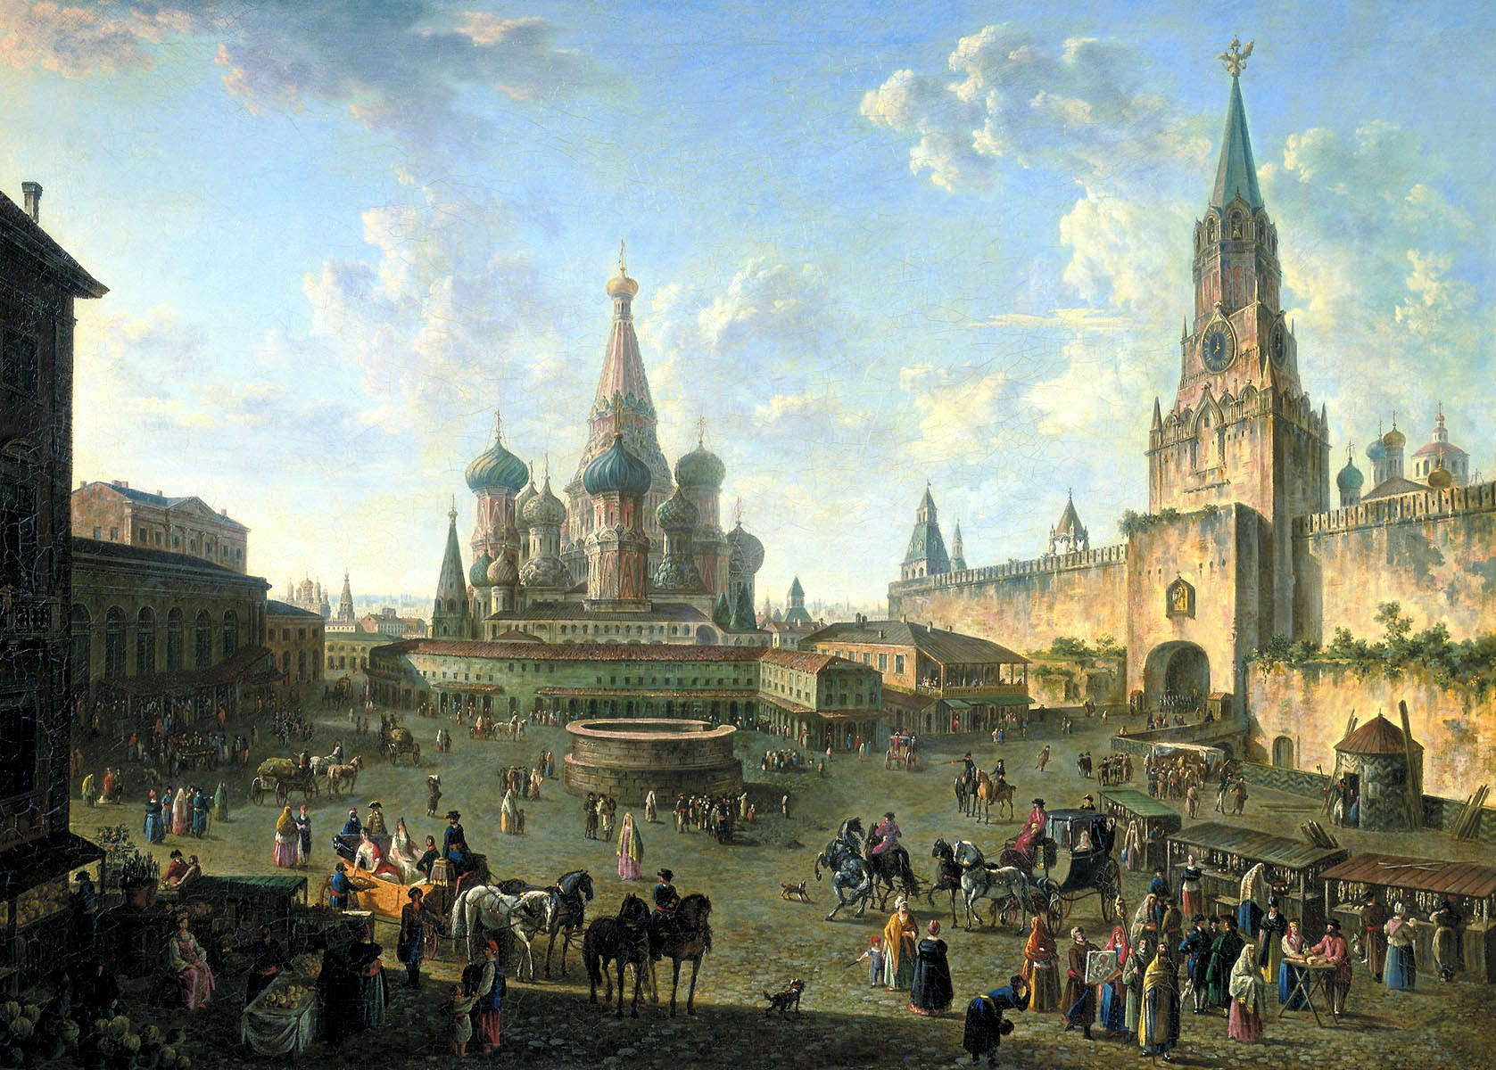

프로젝트 소개
Legends of Crotone
지금까지 부모님이 돌아가신 줄 알았다….
그러나 부모님이 이탈리아 크레토네 왕에게 감금되어 있다는 사실을 15년 만에 알게 되고, 부모님을 찾기 위해 험난한 과정을 거치는데….

Slide 4

requirement analysis
요구사항 분석

Slide 5



요구사항 분석
부모님을 되찾기 위해 몬스터와 싸우는액션 RPG
시나리오
캐릭터명을 입력 후 새로운 게임 시작 / 저장하기 & 불러오기 가능
캐릭터
HP, MP, Exp, 공격력, 방어력, 위치를 가지고 있다. ✔공격하기 : 수학문제를 풀며 몬스터를 공격 ✔ 스킬 사용하기 : 스킬은 별도의 공격력을 갖고 있음, 사용시 MP가 감소 ✔ 이동하기 : 다음 포인트까지 이동 가능 , 특정 위치에서 본인 상태 조회 ✔ 아이템 장착 : 아이템(HP포션, MP포션, 무기, 방어구) 사용 가능 ✔ 레벨업 하기 : 몬스터를 죽이면 경험치가 상승, 일정 경험치를 쌓으면 레벨업 가능
몬스터
HP, Exp, 공격력, 방어력을가지고 있다. ✔공격하기 ✔ 아이템 및 경험치 지급
최종 보스를 죽이면 게임 종료

Slide 6
요구사항 분석
요구사항 정의서
1. 기능적 요구사항 정의
업무 | 요구사항 | ID | 비고
신규기능추가 | 새로운 게임을 시작하는 기능 구성 | R-0-001 | 이정은
 | 게임을 저장하는 기능 구성 | R-0-002 | 김일겸
 | 저장된 게임 불러오는 기능 구성 | R-0-003 | 김일겸
 | 새로운 캐릭터를 생성하는 기능 구성 | R-0-004 | 김정하
 | 게임 진행시 스토리 출력기능 구성 | R-0-005 | 김정하
 | 캐릭터 상태를 조회하는 기능 구성 | R-0-006 | 김광민
 | 캐릭터 인벤토리를 조회하는 기능 구성 | R-0-007 | 김광민
 | 캐릭터가 특정 지점까지 이동하는 기능 구성 | R-0-008 | 김정하
 | 위치에 따른 스토리 진행 기능 구성 | R-0-009 | 김정하
 | 위치에 따른 몬스터 출현 기능 구성 | R-0-010 | 이욱재
 | 캐릭터가 아이템을 사용하는 기능 구성 | R-0-011 | 김정하
 | 캐릭터가 사용 중인 아이템을 인벤토리에 넣는 기능 구성 | R-0-012 | 김정하
 | 캐릭터가 몬스터를 공격하는 기능 구성 | R-0-013 | 이욱재
 | 캐릭터가 아이템을 획득하는 기능 구성 | R-0-014 | 이정은
 | 캐릭터가 레벨업을 하는 기능 구성 | R-0-015 | 이욱재
 | 캐릭터가 몬스터 공격 시 문제를 출력하는 기능 구성 | R-0-016 | 김정하
 | 몬스터가 캐릭터를 공격하는 기능 구성 | R-0-017 | 이욱재
 | 전투시 캐릭터와 몬스터의 HP 출력하는 기능 구성 | R-0-018 | 이정은

Slide 7

요구사항 분석
요구사항 정의서
2. 비기능적 요구사항 정의
요구사항
365일 24시간 게임진행 가능
저장시 특정경로에 폴더를 만들어서 저장
저장시 기존파일에 덮어쓰기 되는 것을 안내
저장된 파일은 일반적으로 읽을 수 없음
불러오기 시 5초 이내 완료

Slide 8
요구사항 분석
요구사항 명세서
업무영역 |  | 신규기능추가
요구사항 ID |  | R-0-001 | 요구사항 명 | 새로운 게임을 시작하는 기능 구성
개요 |  | 게임을 시작하는 메뉴 및 기능
요구 사항 내역 | 상세설명 | 프로그램 시작 시 새 게임 할 수 있게 메뉴작성
 | 중요도 | 상 | 난이도 | 하
 | 출처 |  | 담당자명 | 이정은
업무영역 |  | 신규기능추가
요구사항 ID |  | R-0-003 | 요구사항 명 | 저장된 게임 불러오는 기능 구성
개요 |  | Save 파일을 확인하고 불러오는 기능
요구 사항 내역 | 상세설명 | 사용자가 선택한 파일을 불러오는 기능 구현
 | 중요도 | 상 | 난이도 | 하
 | 출처 |  | 담당자명 | 김일겸
업무영역 |  | 신규기능추가
요구사항 ID |  | R-0-002 | 요구사항 명 | 게임을 저장하는 기능 구성
개요 |  | 게임 현재 진행 상태를 저장
요구 사항 내역 | 상세설명 | 캐릭터의 현재 진행상태를 저장
 | 중요도 | 상 | 난이도 | 하
 | 출처 |  | 담당자명 | 김일겸
업무영역 |  | 신규기능추가
요구사항 ID |  | R-0-004 | 요구사항 명 | 새로운 캐릭터를 생성하는 기능 구성
개요 |  | 새로운 게임 시작 시 캐릭터를 생성
요구 사항 내역 | 상세설명 | 1.싱글톤 디자인 패턴을 이용 2. 캐릭터의 이름을 입력받아 레벨 1의 캐릭터를 생성
 | 중요도 | 상 | 난이도 | 중
 | 출처 |  | 담당자명 | 김정하

Slide 9

요구사항 분석
요구사항 명세서
업무영역 |  | 신규기능추가
요구사항 ID |  | R-0-005 | 요구사항 명 | 튜토리얼 진행하는 기능 구성
개요 |  | 게임 시작 시 튜토리얼을 통해 게임 및 스토리 진행
요구 사항 내역 | 상세설명 | 오프닝 스토리가 진행된다. 공격 아이템인 연필과 방어구인 연습장이 지급된다.
 | 중요도 | 하 | 난이도 | 하
 | 출처 |  | 담당자명 | 김정하
업무영역 |  | 신규기능추가
요구사항 ID |  | R-0-007 | 요구사항 명 | 캐릭터 인벤토리를 조회 하는 기능 구성
개요 |  | 현재 보유한 아이템을 조회
요구 사항 내역 | 상세설명 | 현재 보유한 방어구와 무기를 볼 수 있는 기능 구현
 | 중요도 | 하 | 난이도 | 하
 | 출처 |  | 담당자명 | 김광민
업무영역 |  | 신규기능추가
요구사항 ID |  | R-0-006 | 요구사항 명 | 캐릭터 상태를 조회하는 기능 구성
개요 |  | 캐릭터의 현재 상태를 조회
요구 사항 내역 | 상세설명 | 특정 시점에서 메뉴를 선택하면 HP, MP, 공격력, 방어력, 경험치, 장착된 아이템을 볼 수 있는 기능 구현
 | 중요도 | 하 | 난이도 | 하
 | 출처 |  | 담당자명 | 김광민

Slide 10
요구사항 분석
요구사항 명세서
업무영역 |  | 신규기능추가
요구사항 ID |  | R-0-008 | 요구사항 명 | 캐릭터가 특정 지점까지 이동하는 기능 구성
개요 |  | 캐릭터의 위치를 이동
요구 사항 내역 | 상세설명 | 캐릭터를 이벤트가 발생하는 지점까지 이동시키는 기능 구현
 | 중요도 | 상 | 난이도 | 하
 | 출처 |  | 담당자명 | 김정하
업무영역 |  | 신규기능추가
요구사항 ID |  | R-0-010 | 요구사항 명 | 위치에 따른 몬스터 출현 기능 구성
개요 |  | 캐릭터가 이벤트 지점으로 이동 시 몬스터 출현
요구 사항 내역 | 상세설명 | 캐릭터가 이벤트 지점으로 이동하면 그에 맞는 소형 몬스터 또는 대형 몬스터가 출현한다. 최종 단계에서는 보스가 출현한다.
 | 중요도 | 상 | 난이도 | 하
 | 출처 |  | 담당자명 | 이욱재
업무영역 |  | 신규기능추가
요구사항 ID |  | R-0-009 | 요구사항 명 | 위치에 따른 스토리 진행 기능 구성
개요 |  | 캐릭터 이동시 스토리 진행
요구 사항 내역 | 상세설명 | 캐릭터가 이동하면 그에 맞는 스토리를 출력
 | 중요도 | 하 | 난이도 | 하
 | 출처 |  | 담당자명 | 김정하
업무영역 |  | 신규기능추가
요구사항 ID |  | R-0-011 | 요구사항 명 | 캐릭터가 아이템을 사용하는 기능 구성
개요 |  | 캐릭터가 아이템을 사용
요구 사항 내역 | 상세설명 | 캐릭터가 현재 보유한 아이템을 사용할 수 있는 기능 구현 아이템에 맞는 수치가 상승된다. 소모품 외의 아이템은 다시 가방에 보관된다.
 | 중요도 | 상 | 난이도 | 중
 | 출처 |  | 담당자명 | 김정하

Slide 11

요구사항 분석
요구사항 명세서
업무영역 |  | 신규기능추가
요구사항 ID |  | R-0-012 | 요구사항 명 | 캐릭터가 사용 중인 아이템을 인벤토리에 넣는 기능 구성
개요 |  | 아이템 교체시 장착하고 있는 아이템을 인벤토리에 넣기
요구 사항 내역 | 상세설명 | 사용중 아이템을 해제하고 인벤토리에 넣을 수 있다.
 | 중요도 | 중 | 난이도 | 하
 | 출처 |  | 담당자명 | 김정하
업무영역 |  | 신규기능추가
요구사항 ID |  | R-0-014 | 요구사항 명 | 캐릭터가 아이템을 획득하는 기능 구성
개요 |  | 캐릭터가 아이템을 획득
요구 사항 내역 | 상세설명 | 캐릭터가 아이템을 본인의 가방에 담을 수 있는 기능 구현
 | 중요도 | 하 | 난이도 | 하
 | 출처 |  | 담당자명 | 이정은
업무영역 |  | 신규기능추가
요구사항 ID |  | R-0-013 | 요구사항 명 | 캐릭터가 몬스터를 공격하는 기능 구성
개요 |  | 캐릭터가 몬스터를 공격
요구 사항 내역 | 상세설명 | 캐릭터가 이동 시 몬스터가 나타나면 공격할 수 있는 기능 캐릭터가 아이템과 스킬 중에서 공격 도구를 선택 사칙연산 문제의 정답을 맞추면 공격에 성공
 | 중요도 | 상 | 난이도 | 상
 | 출처 |  | 담당자명 | 이욱재

Slide 12
요구사항 분석
요구사항 명세서
업무영역 |  | 신규기능추가
요구사항 ID |  | R-0-015 | 요구사항 명 | 캐릭터가 레벨업을 하는 기능 구성
개요 |  | 캐릭터의 레벨업
요구 사항 내역 | 상세설명 | 캐릭터의 경험치가 일정이상 되면 레벨업 하는 기능
 | 중요도 | 상 | 난이도 | 중
 | 출처 |  | 담당자명 | 이욱재
업무영역 |  | 신규기능추가
요구사항 ID |  | R-0-017 | 요구사항 명 | 몬스터가 캐릭터를 공격하는 기능 구성
개요 |  | 몬스터가 캐릭터를 공격
요구 사항 내역 | 상세설명 | 캐릭터가 몬스터에게 공격을 받는다. 방어력에 따라 HP가 감소
 | 중요도 | 상 | 난이도 | 중
 | 출처 |  | 담당자명 | 이욱재
업무영역 |  | 신규기능추가
요구사항 ID |  | R-0-016 | 요구사항 명 | 캐릭터가 몬스터 공격시 문제를 출력하는 기능 구성
개요 |  | 사칙연산 문제 출력
요구 사항 내역 | 상세설명 | 캐릭터가 몬스터 공격시 사칙연산 문제가 출력되는 기능
 | 중요도 | 상 | 난이도 | 중
 | 출처 |  | 담당자명 | 김정하
업무영역 |  | 신규기능추가
요구사항 ID |  | R-0-018 | 요구사항 명 | 전투시 HP 출력하는 기능 구성
개요 |  | 전투시 HP를 확인할 수 있게 출력
요구 사항 내역 | 상세설명 | 전투 시 캐릭터의 HP와 몬스터의 HP가 출력된다.
 | 중요도 | 하 | 난이도 | 하
 | 출처 |  | 담당자명 | 이정은

Slide 13

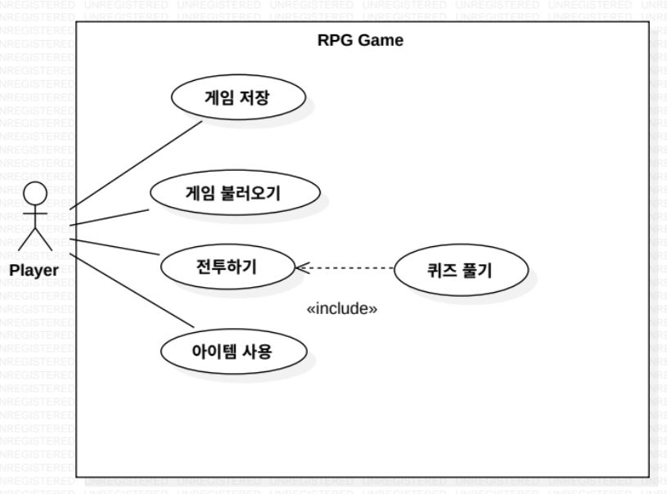

요구사항 분석
Usecase Diagram

Slide 14
요구사항 분석
Usecase 명세서
유스케이스명 | Legends of Crotone (LoC)
개요 | 캐릭터가 이동하며 몬스터를 잡는 게임
관련 엑터 | User
선행조건 | User는 캐릭터명을 입력한 상태이다.
이벤트흐름 | 기본흐름> 시스템은 게임스토리를 보여주며 튜토리얼이 시작된다. 사용자는 연필을 획득하고 장착하는 방법을 익힌다. 사용자는 연습장을 획득하고 장착하는 방법을 익힌다. 사용자는 이동 도중 아이템을 획득할 수 있다. 사용자가 이동하면 시스템은 몬스터를 출현시켜주고 현재 양쪽HP 상태를 보여준다 사용자는 일반공격, 스킬공격, 가방보기 중 선택할 수 있다. 사용자는 가방보기를 눌러 아이템을 장착할 수 있다. 공격이 실행되면 시스템은 사칙연산 문제를 보여준다. 사용자는 문제를 풀어 답을 입력한다. 문제를 맞추면 공격에 성공하고 몬스터의 HP가 감소한다. 몬스터에게 공격을 당하면 사용자의 HP가 감소한다. 몬스터를 물리치면 아이템을 획득할 수 있다. 소형몬스터를 물리치면 사용자는 이동,상태보기,가방보기 중 선택할 수 있다. 대형몬스터를 물리치면 사용자는 이동,상태보기,가방보기,저장 중 선택할 수 있다. 몬스터를 물리치면 경험치가 쌓인다. 일정 경험치가 쌓이면 시스템은 사용자를 레벨업 시켜준다. 4~16까지 일정횟수를 반복하면 시스템은 최종보스를 출현시킨다. 사용자가 최종보스를 물리치면 게임이 종료된다.
후행조건
대안흐름 | 9-1. 사용자가 오답을 입력 했을 경우 1.공격에 실패해 몬스터가 데미지를 입지 않는다. 11-1. 몬스터의 공격으로 사용자의 캐릭터가 사망 했을 경우 1.시작 메뉴로 돌아간다.
비기능적 요구사항 | 365일 24시간 동안 게임 진행 가능하다. 저장 시 기존 파일에 덮어쓰기 되는 것을 안내한다. 저장된 파일은 일반적으로 읽을 수 없다. 저장하기, 불러오기 시 1초 이내 완료된다.

Slide 15

Design
설계

Slide 16
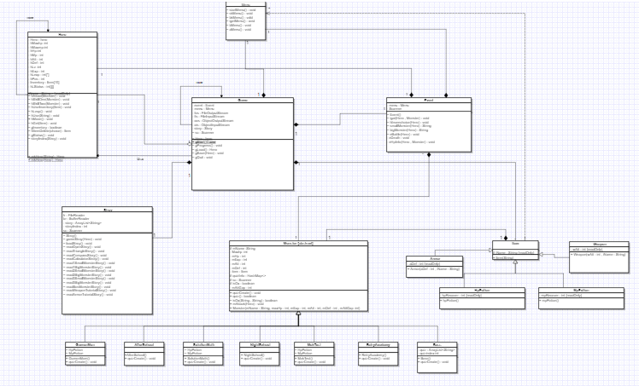
설계
Class Diagram(영문)

Slide 17
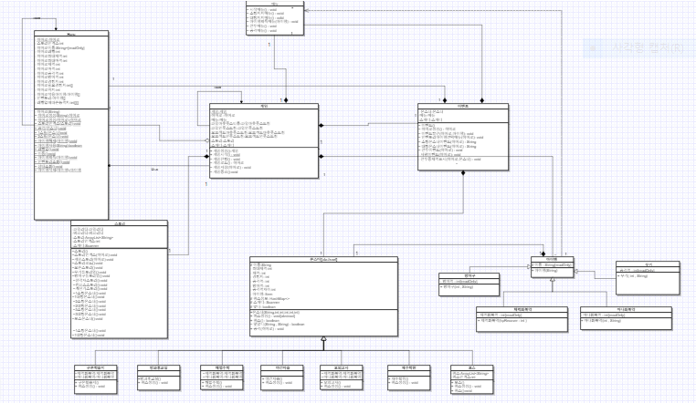
설계
Class Diagram(한글)

Slide 18
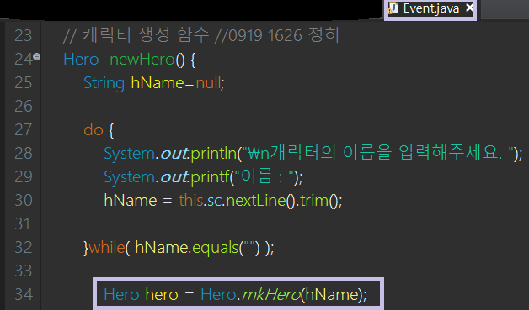
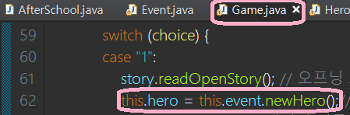
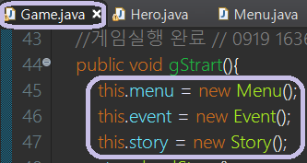
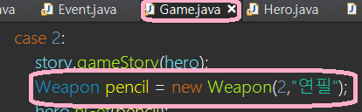
설계
Class Diagram 요약 설명
2. hero는 game에서 주소를
받아서 사용하니까 1:1
aggregation
3. event, menu, story 는 game 에서 new 되니까 1:1 composition
hero는 event에서 new 되니까
1:1 composition
4. item은 game 에서 new 되니까
1:* composition

Slide 19
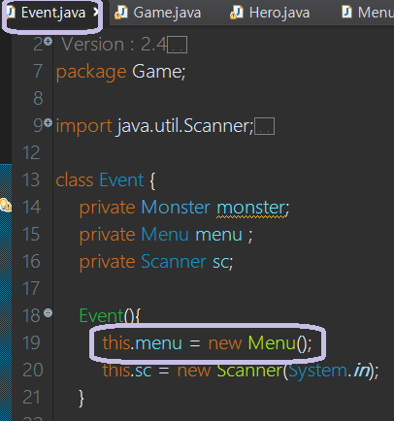
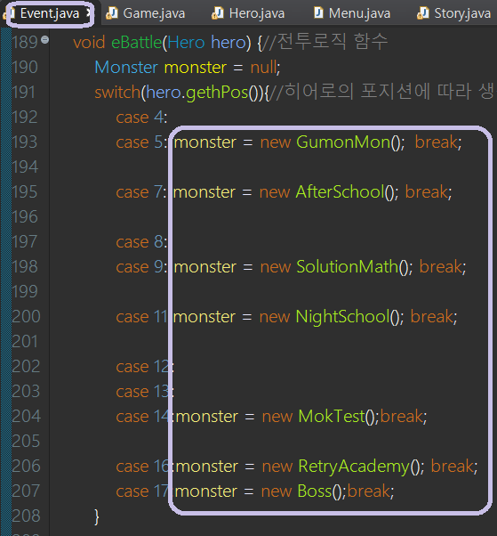

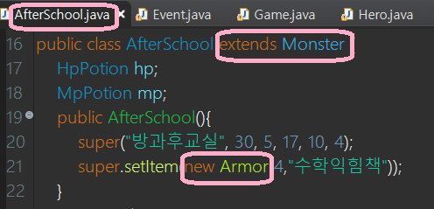
설계
Class Diagram 요약 설명
7. item은 menu의 parameter로
이용되니까 1:* Dependency
5. menu는 event에서
new 되니까 1:1
composition
8. item과 monster에서 new
되니까 1:1 composition
6. monster는 event 에서
new 되니까 1:* composition

Slide 20

Implementation
구현

Slide 21
설계
명명 규칙
📌Package, Java Class, Java Archive : 시작 글자를 대문자로 지정, camel case에 준하여 작성
📌변수 : 시작 글자를 소문자로 지정
상수(final 변수)를 표현하는 이름은 대문자로 지정 & ‘_’를 사용하여 단어 구분
일반적인 변수의 이름은 타입의 이름과 동일하게 지정
📌메소트 : 시작 글자를 소문자로 지정
축약형과 두문자어형을 이름에 사용할 경우에는 전부 대문자로 지정하지 않음
ex) openDvdPlayer(); [O] // openDVDPlayer(); [X]
📌get / set : 반드시 attribute에 직접 접근하는 메소드에 사용
📌Boolean 변수와 메소드에는 is 접두사 사용
📌Collection 이름 : 복수형으로 사용
📌Iterator 변수 : i, j, k 등과 같은 이름 사용
코드 정의서
주석
📌다음의 주석은 프로그램 가독성을 해치지 않은 범위내에서 한줄 코멘드(//)로 의미 설명
📌전체적인 프로그램 설명은 프로그램 앞부분에 위치
📌Method 앞에 Method의 Parameter, Return Value의 의미와 Method의 간략한 설명 기술
📌수정 시 수정 내역을 기술하여 수정 History 기록
📌 소스내의 모든 if, while등과 같은 분기가 있을 경우 그 직전라인에 분기 조건의 내용 설명
📌 변수는 활용 목적 명시

Slide 22

Test
테스트

Slide 23
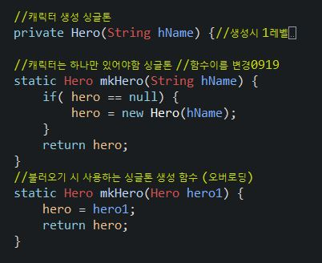
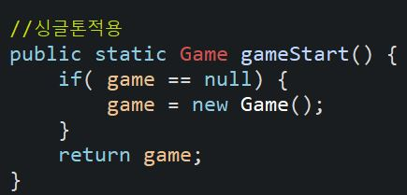

설계
코드 구현

Slide 24
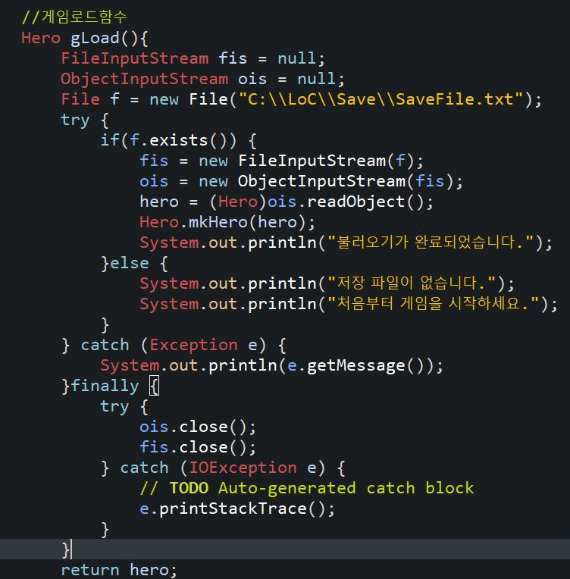
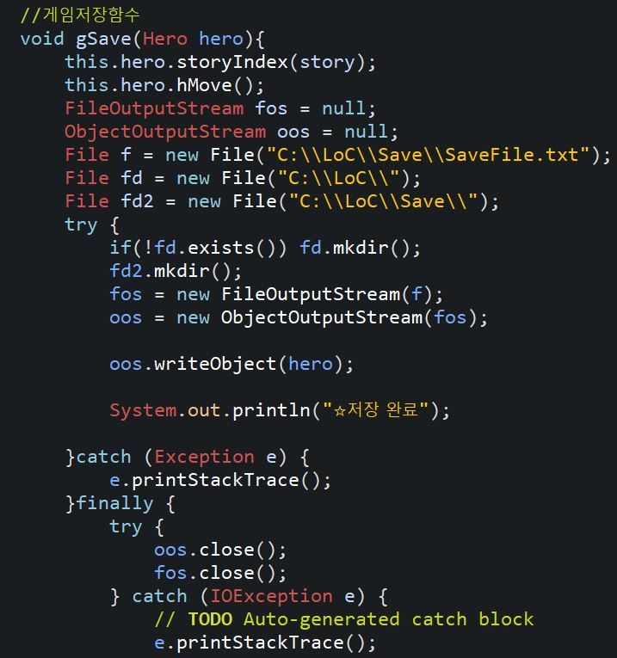
설계
코드 구현

Slide 25
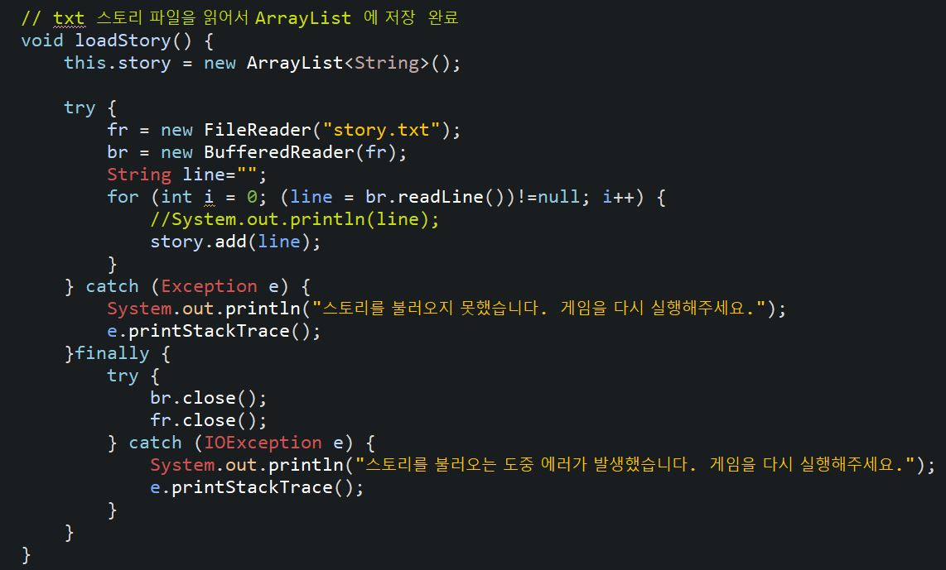
설계
코드 구현

Slide 26
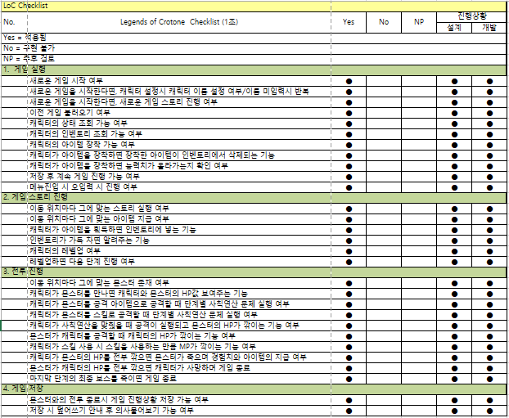

테스트
Checklist

Slide 27
협업툴
Dropbox
장점
1. 컴퓨터 내 하드 디스크 내에 공유 폴더가 있어 접근하기 용이하다.
2. '버전 관리'라고 할 수 있다. 드롭박스 폴더가 USB 메모리로 쓰면 된다. 이는 다른 '클라우드 스토리지' 서비스에서는 찾아보기 힘든 기능이다
3. 정리가 용이하다.
4. 사람들이 공유 한 txt 파일을 바로 열 수 있다.
5. 파일을 올리면 알림 기능이 있다.
6. 파일을 Gmail로 바로 보낼 수 있다.
7. 이전 시간으로 되 돌리기 기능이 있다.
8. 파일 요청 기능이 있어서 계정이 없어도 업로드가 가능하다.
단점
1 .아무래도 조금 예전의 공유 폴더라는 느낌이 들었지만 그래도 제일 접근하기에 용이했음.
2. 채팅 기능이 없다.
3. 무료기능으로는 협업툴로 사용하기에는 부족하다.
4. 댓글에 덧글다는 기능이 없다.
장단점
잔디
장점
1. 로그인 및 접근하기 쉽다.
2. 드라이브가 있어서 정리하기가 편하다.
3. 초보자가 사용하기에 난이도가 쉽다.
4. 투표 기능이 있다.
단점
1 .내용을 내부에서 수정 할 수가 없었다.
2. 프로젝트형 협업툴로 느끼지 못했다.
3. 한번에 파일을 볼 수 없는 게 너무 불편했다.
4. 상대방의 파일 오류를 수정을 요하려 댓글을 달아도 답글 기능이 없다.
5. 댓글에 대한 답글 알림이 없다.
6. 채팅 기능이랑 드라이브를 같이 사용 할 수가 없다.

Slide 28
협업툴
장단점
Google Drive
장점
1. 자동 백업과 동기화가 된다
2. 어디서나 확인 가능하다. 드라이브에 있는 파일을 스마트폰, 컴퓨터 등에서 액세스할 수 있어서 언제 어디서나 파일을 사용할 수 있다.
단점
1. 불필요한 파일도 백업이 된다.
2. 유료결제가 심하다.
Github
장점
1. 사람들의 코드를 참조 할 수 있고 커뮤니티처럼 사람들이 업로드 한 것을 볼 수 있다.
2. 이클립스에서 코드 작성 후 바로 업로드가 가능하다.
단점
1. 실수 한번에 모든 것을 삭제 할 수도 있다.
2. 초보자들이 사용하기에는 난이도가 높다.
3. 파일 업로드 할 때 필요한 프로그램이 너무 많다.

Slide 29
1st Project
Thank You
1조
김정하
이욱재
김광민
이정은
김일겸

